Slide 1
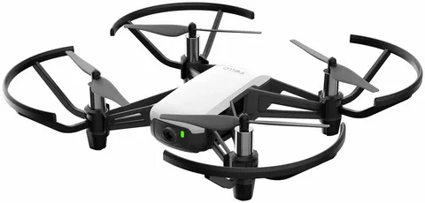
Программирование DJI TELLO
На языке SCRATCH

Slide 2
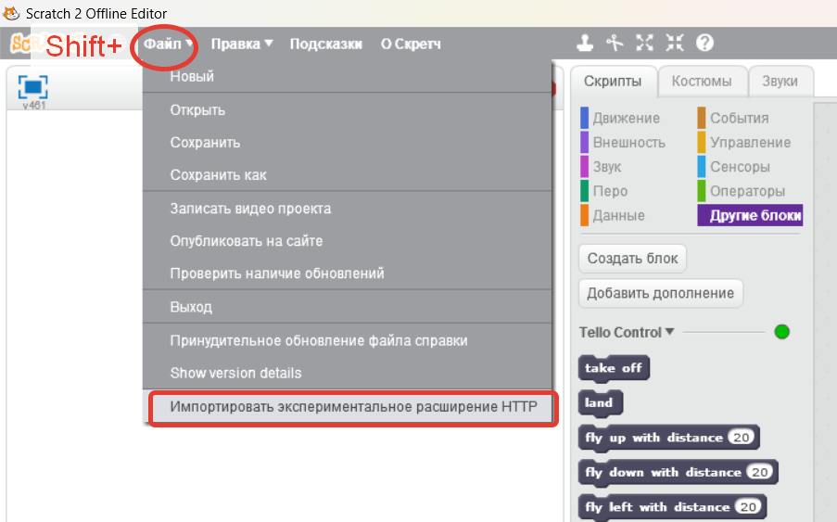

Slide 3
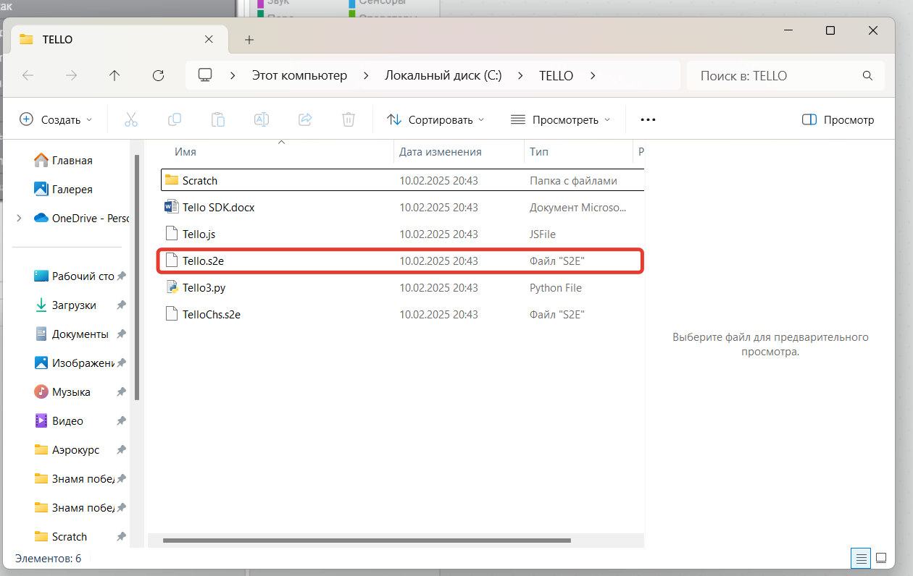
Перейдите в папку C:\Tello и запустите файл Tello.s2e.

Slide 4
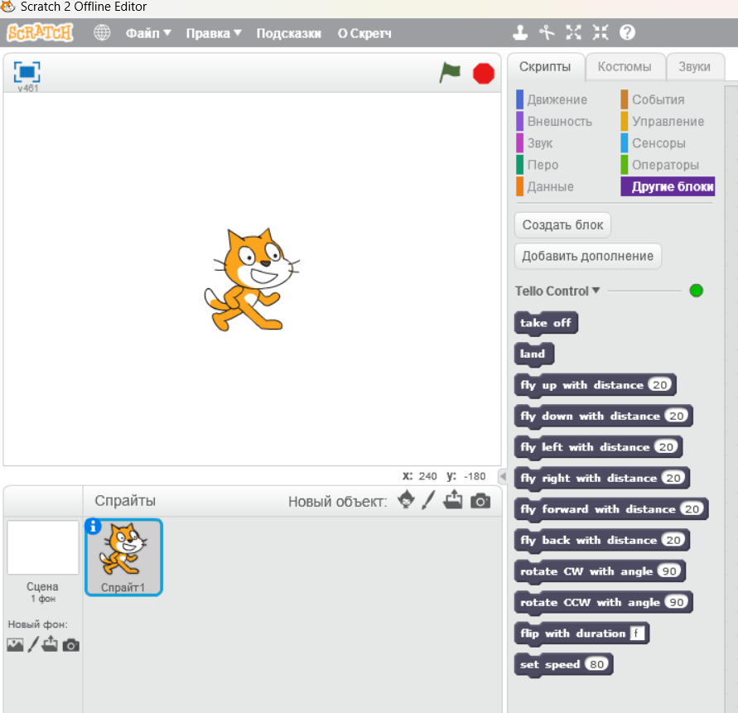
Взлёт
Посадка
Взлететь на такое расстояние
Пролетите на такое расстояние
Летите влево на расстояние
Лететь прямо на расстояние
Лететь в перёд на любое расстояние
Лети назад на расстояние
Повернуть под углом (по часовой стрелке)
Повернуть под углом (против часовой стрелке)
Переворот с продолжительностью
Установленная скорость

Slide 5
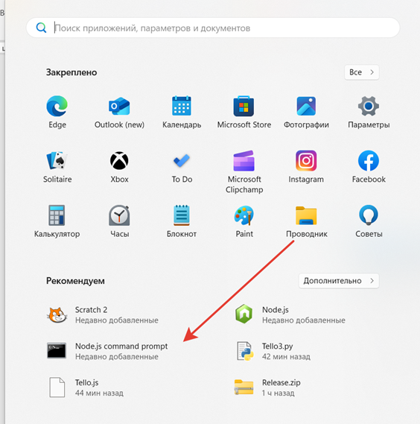
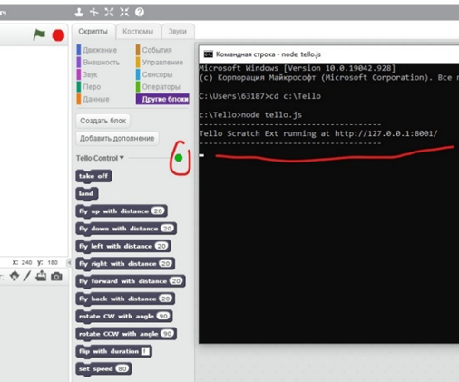
Соединить редактор Scratch со средой
Node которая будет
пересылать команды нашему квадрокоптеру

Slide 6
Практика
Основная программа
1. Когда нажат зелёный флажок – взлететь (по этой команде квадрокоптер взлетает на высоту примерно 80 см.
2. Подняться на 100 см вверх (все измерения в этих блоках даны в сантиметрах).
3. Сделать флип (кувырок). Аргумент «f» у команды флип определяет, что кувырок будет сделан вперёд.
4. Приземлиться.

Slide 7
Основная программа
Аварийная программа

Slide 8
Простые правила:
Установим в него аккумулятор;
Включим и разместим на ровную поверхность;
Подключимся к нашему квадрокоптеру по Wi-Fi

Slide 9
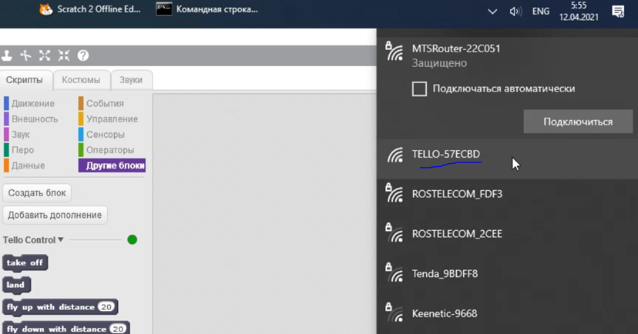
Подключаемся к сети Wi-fi

Slide 10
Задание
для самостоятельного решения
Квадрокоптер должен взлететь, подняться вверх на 100 см. Далее пролететь вперёд на 200 см, повернуться влево, ещё вперёд на 200 см, опять повернуться влево. И так последовательно прилететь в исходную точку.

Slide 11
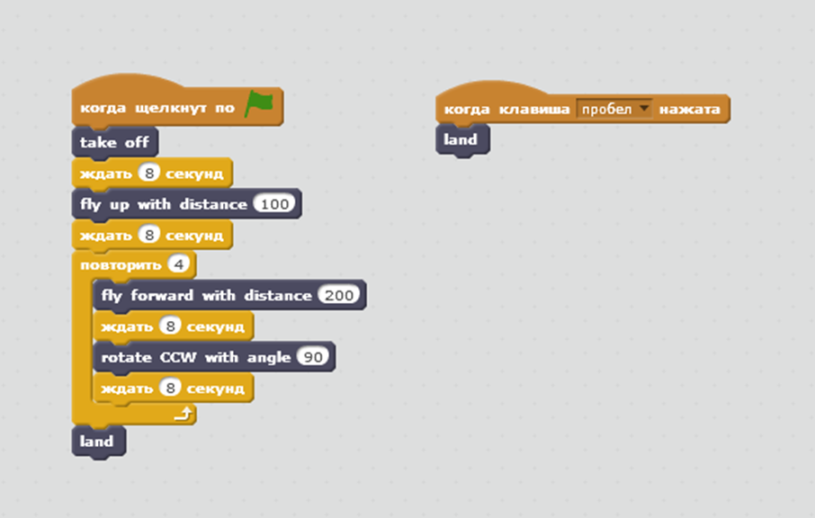
Вариант решения

Slide 12
Закончи фразу…….
сегодня я узнал...
было интересно...
было трудно...
я понял, что...
теперь я могу...
я научился...

